Slide 1
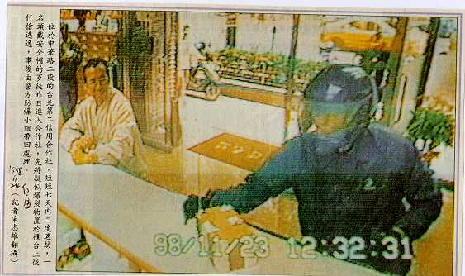
反學習型組織常是必然

Slide 2
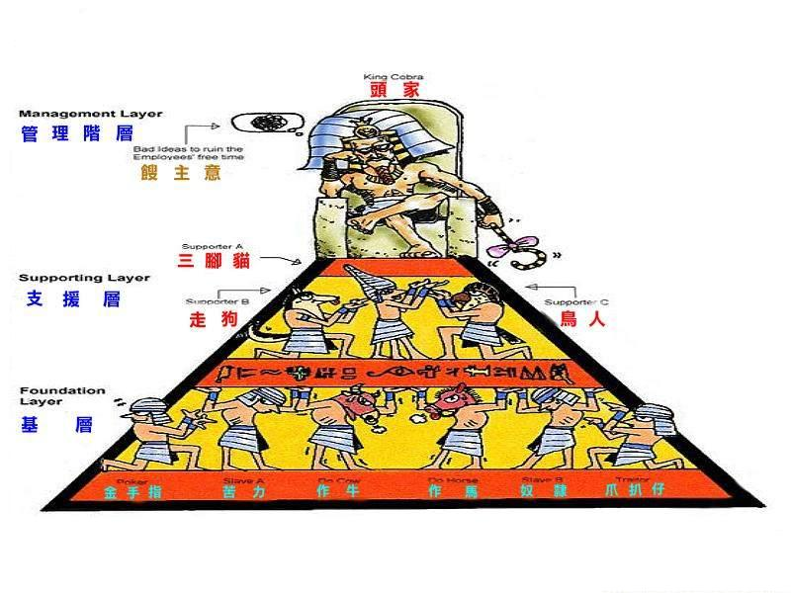
傳統組織的問題

Slide 3
學習型組織建構
個人專業
自由學習：獨斷。
引導學習：專業？
深廣視野
自由學習：衝突。
引導學習：創新？
個人學習
組織
學習
獨斷？一言堂？衝突？
組內學習
組間學習
團隊協作
自由學習：一言堂。
引導學習：共識？
專業？共識？創新？
個人學習 + 組內學習 + 組間學習 組織學習機制
組織學習績效 = 個人學習績效 + θ
θ = (創新、共識、專業)績效

Slide 4

組織發展：學習型組織 =
(個人 + 組內 + 組間)制度化學習機制 * 五項修練
個人專業
年資累積：獨斷。
專業學習：專業。
深廣視野
爭權奪利：衝突。
創新學習：創新。
個人學習
組織
學習
自我超越(Personal Mastery)
組內學習
組間學習
團隊學習
(Team
Learning)
建立共同願景
(Building
Shared Vision)
系統思考
(Systems Thinking)
團隊協作
位階至上：一言堂。
團隊學習：合作。
改善心智模式
(Improving Mental Models)

Slide 5

邁向學習型組織的五項修練
自我超越
學習如何擴展個人能力，創造出想要的結果，並塑造組織環境，鼓勵成員實現自己選擇的目標與願景。
改善心智模式
持續不斷的釐清、反省及改進內在世界的圖像，並探討內在圖像如何影響我們的決策與行動。

Slide 6
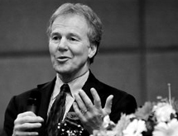
邁向學習型組織的五項修練
建立共同願景
重塑我們的使命與價值觀，發展共同願景並激起承諾與奉獻的精神。
團隊學習
轉換對話與集體思考的技巧，讓群體發展出超乎個人的偉大智慧與能力。
系統思考
以系統的觀念了解行為間相互關係，並探尋問題的根源及尋找高槓桿解。

Slide 7

經營再造 =
品質管理 + (組織學習 * 流程再造)
以硬 S為核心
緩和危機再造路線
(成長轉成熟時)
改善
再造
以
軟
S
為
核
心
轉
化
組織學習
經營再造
❷
❸
急迫危機再造路線
(成熟轉衰退時)
❸
❶
強
化
❶
❷
品質管理
流程再造

